Slide 1
ДЕПАРТАМЕНТ ОБРАЗОВАНИЯ ГОРОДА МОСКВЫ
ГБОУ « Школа № 830»
Дошкольное отделение «Росток»
Цветочная поляна
Информационно–творческий проект
по ознакомлению с миром природы
и экологическому воспитанию
Воспитатель Репина Г.Ю.
Группа №5 «Пчелки»
Москва 2015

Slide 2
Цель проекта
Расширять представления детей о разнообразии цветов
Сроки реализации
Апрель 2015 года

Slide 3
Актуальность
Ознакомление с природой является одной из важных задач в работе с дошкольниками. При этом необходимо, чтобы знания, даваемые детям, не были изолированы от комплекса явлений, окружающих предмет изучения. Дети всегда должны видеть связь отдельного вида с окружающей средой, его влияние на эту среду, должны понимать, что растения и животные зависят друг от друга и от среды обитания. Экологическое воспитание - одно из основных направлений в системе образования, это способ воздействия на чувства детей, их сознание, взгляды и представления. Дети испытывают потребность в общении с природой, учатся любить природу, наблюдать, сопереживать, понимать, что наша Земля не сможет существовать без растений, так как они не только помогают нам дышать, но и лечат от болезней. Цветы – это не только красота, но и часть живой природы, которую надо беречь и охранять.

Slide 4
Задачи
Дать понятие, что такое цветок.
Дать первичные представления о классификации по месту их произрастания.
Учить детей правильно сажать и выращивать цветы.
Отметить значение, роль цветов для жизни и деятельности человека, животных, насекомых.
Развивать умение сравнивать и анализировать.
Развивать воображение, мышление в процессе наблюдения природных объектов.
Развивать умение передавать свои чувства от общений с природой в рисунках и поделках.
Пополнить и обогатить словарный запас детей о цветах садовых, комнатных.
Воспитывать бережное отношение к цветам, умение заботиться о них.
Воспитывать коммуникативные навыки, самостоятельность, трудолюбие, наблюдательность и любознательность ко всему живому.

Slide 5
Формы организации проекта
Образовательная деятельность
Беседы
Дидактические игры
Слушание музыки
Трудовая деятельность детей

Slide 6
Ресурсное обеспечение проекта
Уголок природы в группе
Методический инструментарий
Материально – техническое (ноутбук, фотоаппарат, канцелярские принадлежности, материал и оборудование для посадки рассады, природный материал)
Наглядный материал

Slide 7
Подготовительный этап
Разработка плана реализации проекта
Подбор иллюстративного материала
Подбор стихотворений, загадок, песен по теме
Подбор дидактических игр
Подготовка материала для изготовления поделок
Подготовка семян цветов
Информирование родителей
Беседы с родителями по подготовке поделок

Slide 8
Основной этап
Внесение в уголок природы нового материала о цветах (папка с иллюстрациями, искусственные цветы)
ООД по ознакомлению с природой «Комнатные растения». Цель: Уточнить названия, строение. Воспитывать бережное отношение
Посев семян цветов на рассаду. Цель: Рассказать об условиях роста рассады. Приучать выполнять поручение воспитателя, аккуратно и бережно относиться к растениям
Полив комнатных растений. Цель: Приучать заботливо относиться, создавать комфортные условия для роста
Д/и: «Кого цветка не стало?». Цель: Повторить названия цветов
Элементы прикладного творчества. «Мимоза». Цель: Учить пользоваться природными материалами при создании плоскостного изображения, развивать фантазию, мелкую моторику
Д/и «Отгадай загадку». Цель: Закрепить названия садовых цветов
Слушание музыки о цветах. Цель: Продолжать знакомство с современными произведениями для детей

Slide 9
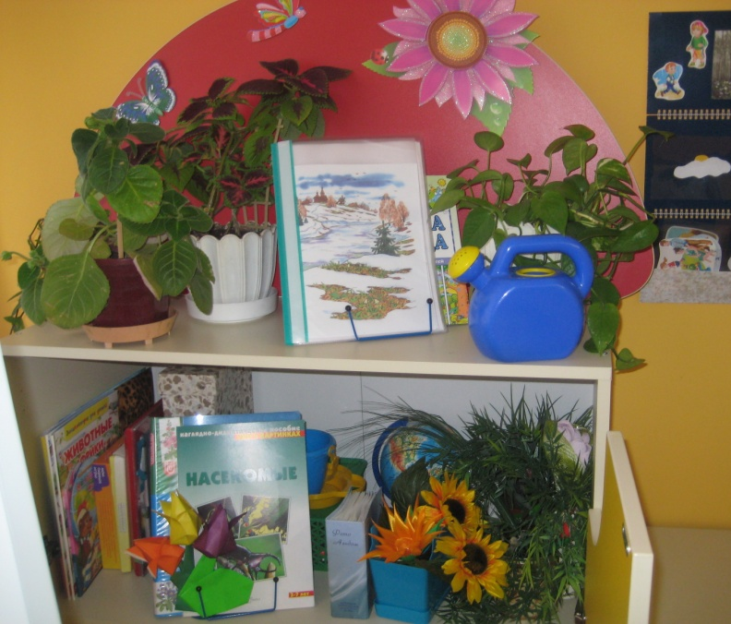
Зона природы

Slide 10
Элементы прикладного творчества «Мимоза»

Slide 11
Слушание музыки
Ю. Антонов “ Не рвите цветы”, Моцарт “Цветы”, П.И. Чайковский “Вальс цветов”, Ю. Чичков “Волшебный цветок”

Slide 12
Беседа «Ядовитые цветы». Цель: Дать понятие, что не все растения и цветы полезны, рассказать, чем могут быть опасны борщевик, волчье лыко, вороний глаз, лютик едкий и дурман
Рисование мелом на асфальте. Цель: Закрепить знания детей о строении цветка
Рассматривание иллюстраций о цветах. Цель: Закрепить названия, развивать эстетические чувства

Slide 13
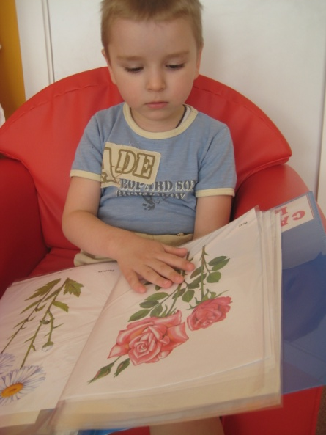
Рассматривание иллюстраций

Slide 14
Заучивание стихотворения Е. Серовой «Одуванчик». Цель: Способствовать формированию эмоционального отношения
Беседа «Лекарственные растения». Цель: Дать понятие, что многие цветы приносят пользу человеку
ООД рисование «Одуванчик». Цель: Учить отражать в рисунке знание о строении цветка, развивать фантазию, мелкую моторику
Наблюдения за рассадой. Цель: уточнить названия цветов, основные части растений. Воспитывать бережное отношение
Внесение новых элементов в зону «Природа». Цель: Продолжить знакомство с цветами, условиями их роста и развития

Slide 15
Лекарственные растения

Slide 16
Наши рисунки «Одуванчик»

Slide 17
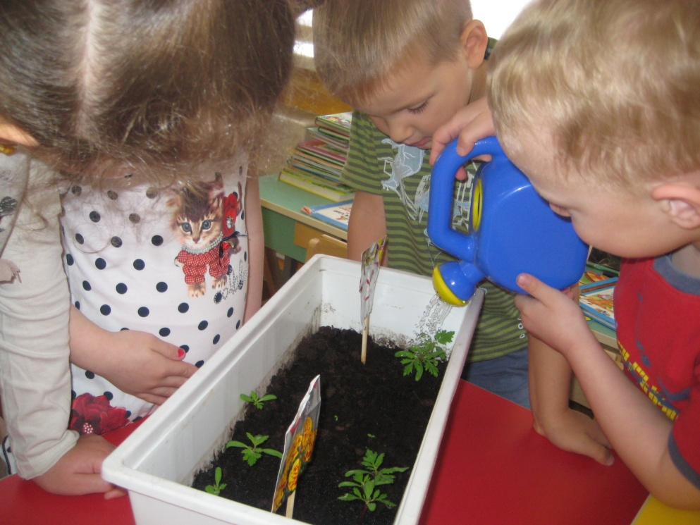
Наблюдение за рассадой

Slide 18
Беседа «Что мы знаем о цветах». Цель: Расширять представления о сезонных изменениях, закрепить названия цветов. Формировать бережное отношение
ООД рисование «Волшебный цветок». Цель: Учить отражать в рисунке знание о строении цветка, развивать фантазию, мелкую моторику
Посадка семян цветов в открытый грунт. Цель: уточнить названия цветов, основные части растений, условия роста. Воспитывать бережное отношение
Д/и «Назови части». Цель: Закрепить названия частей цветка

Slide 19
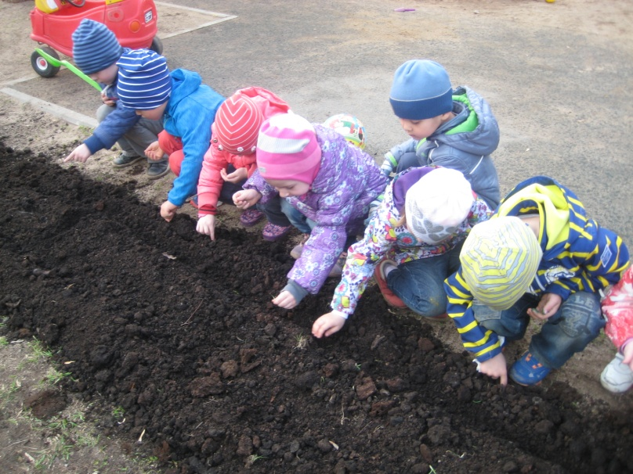
Посадка цветов в открытый грунт

Slide 20
Дидактическая игра «Назови части цветка»

Slide 21
Заключительный этап
Беседа «Соберу букет для мамы». Цель: повторить название цветов, условия роста. Воспитывать бережное отношение
Выставка творческих работ детей и родителей «Цветочная поляна»

Slide 22
Наши работы на выставке

Slide 23
Выражаем благодарность родителям и детям, принимавшим участие в оформлении выставки «Цветочная поляна»

